Slide 1
Team RED
CS1:Task14

Slide 2
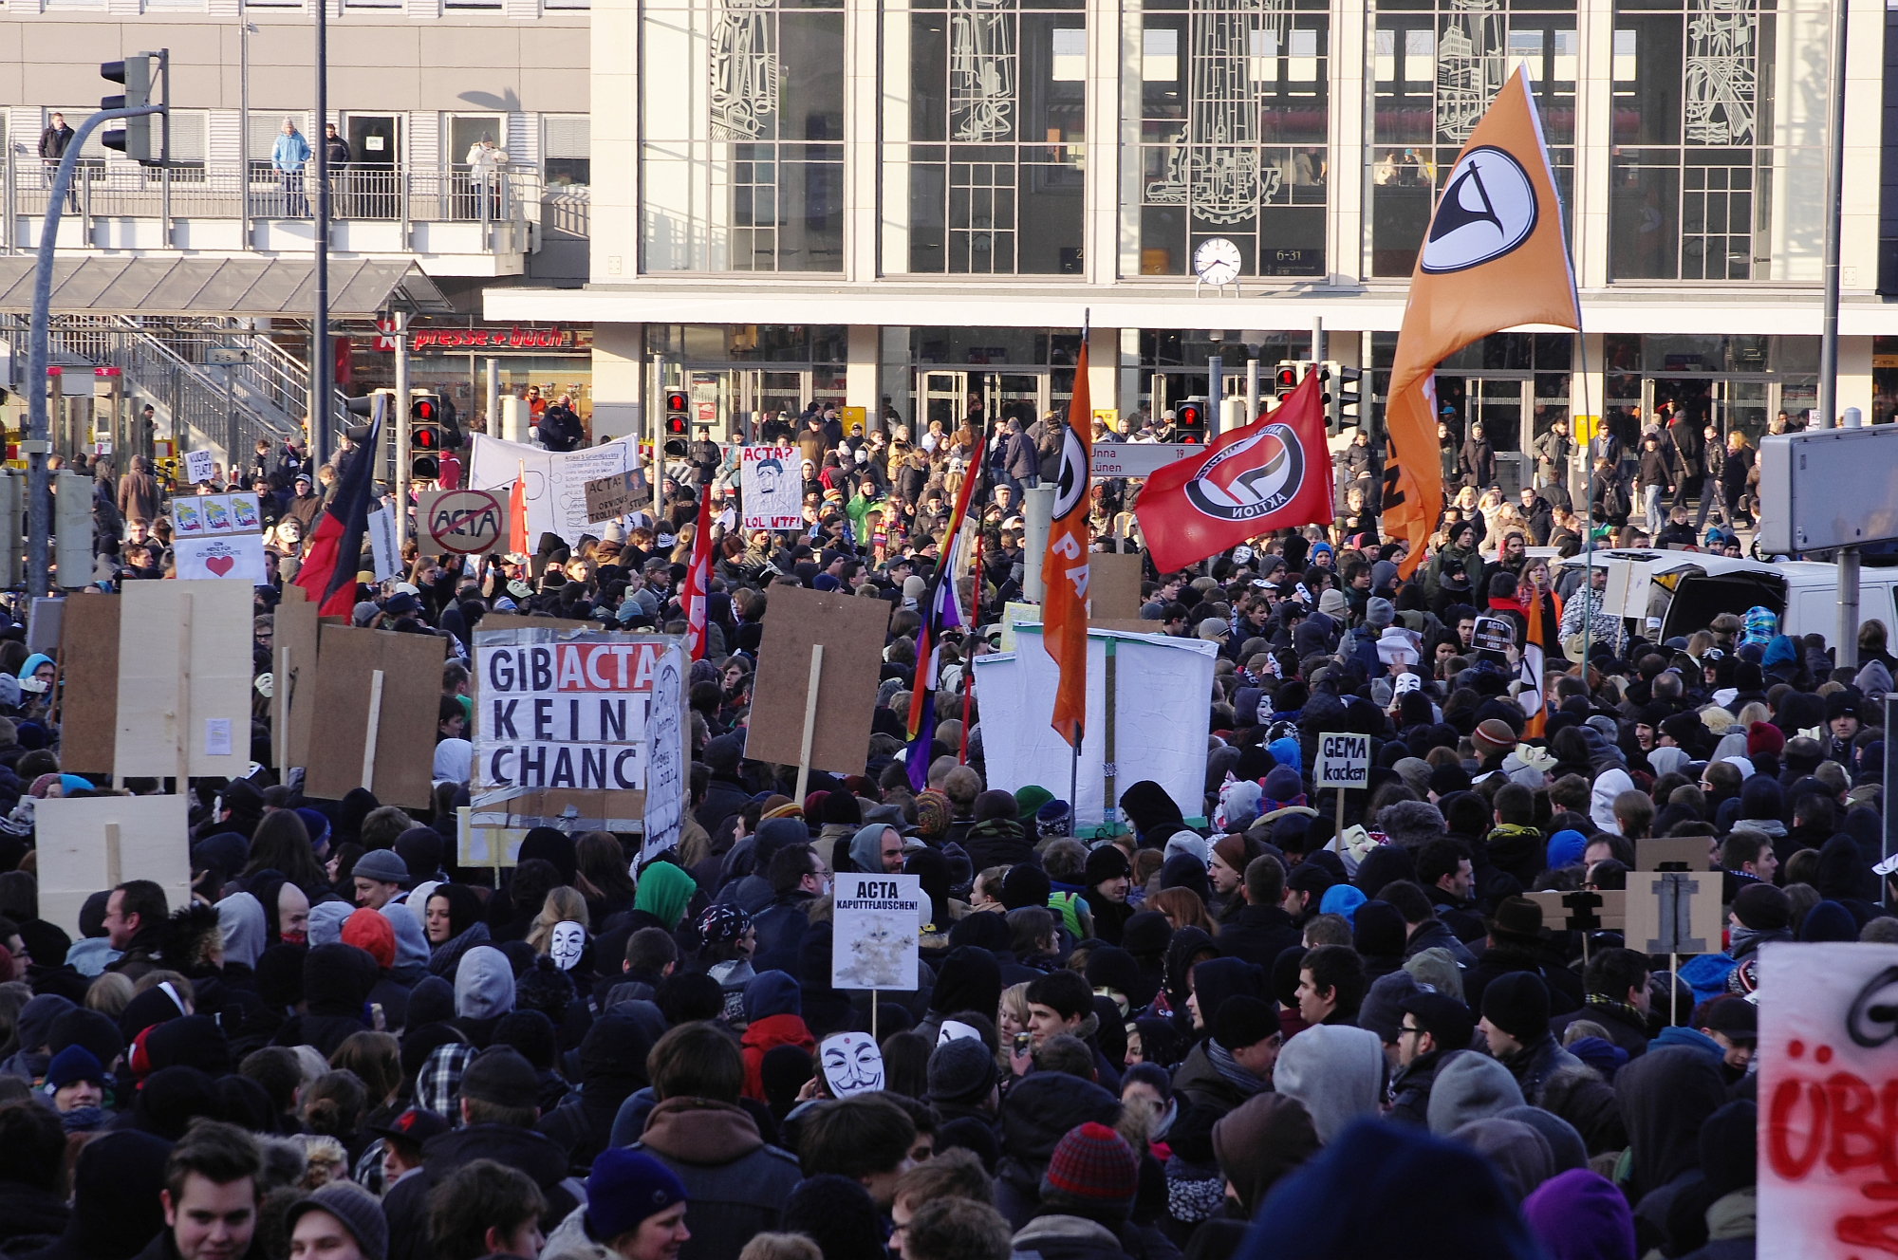
Live Demo

Slide 3

Architecture

Slide 4
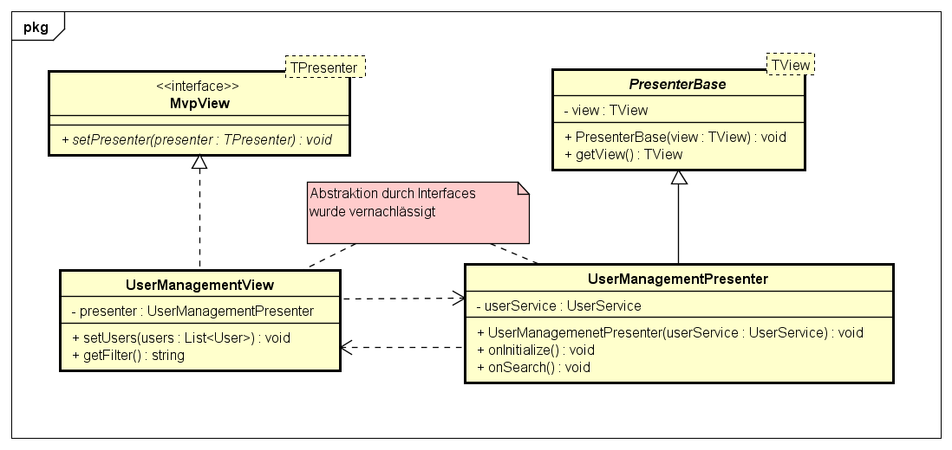
Umsetzung Model-View-Presenter Pattern

Slide 5
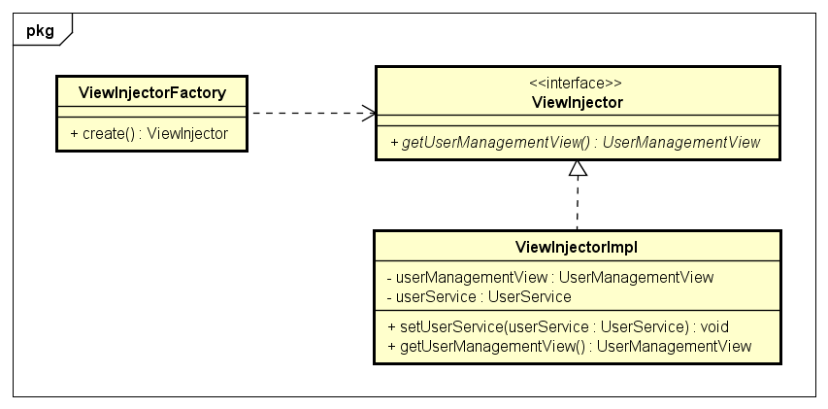
Dependency Injection

Slide 6
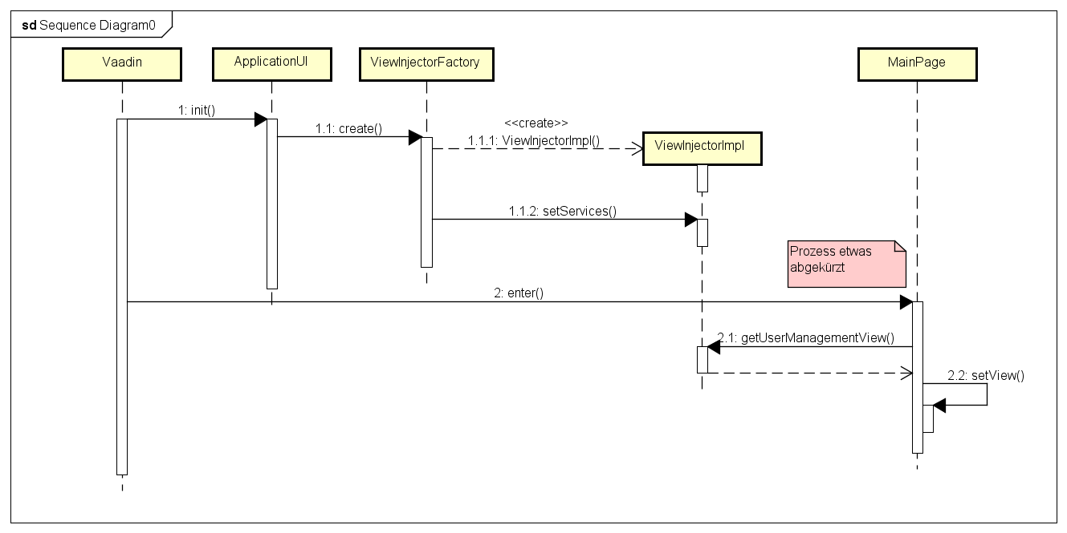
Dependency Injection

Slide 7
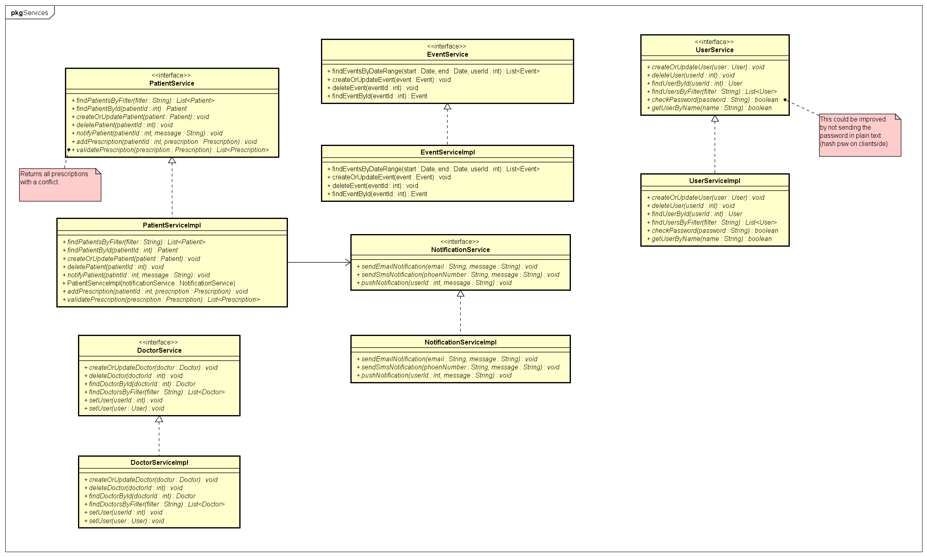
Umsetzung Service Layer

Slide 8
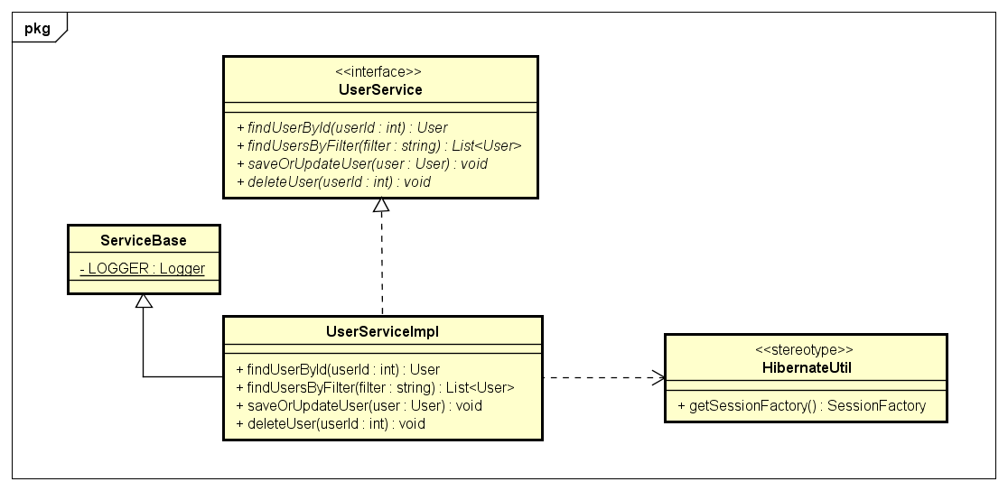
Umsetzung Service Layer - UserService

Slide 9
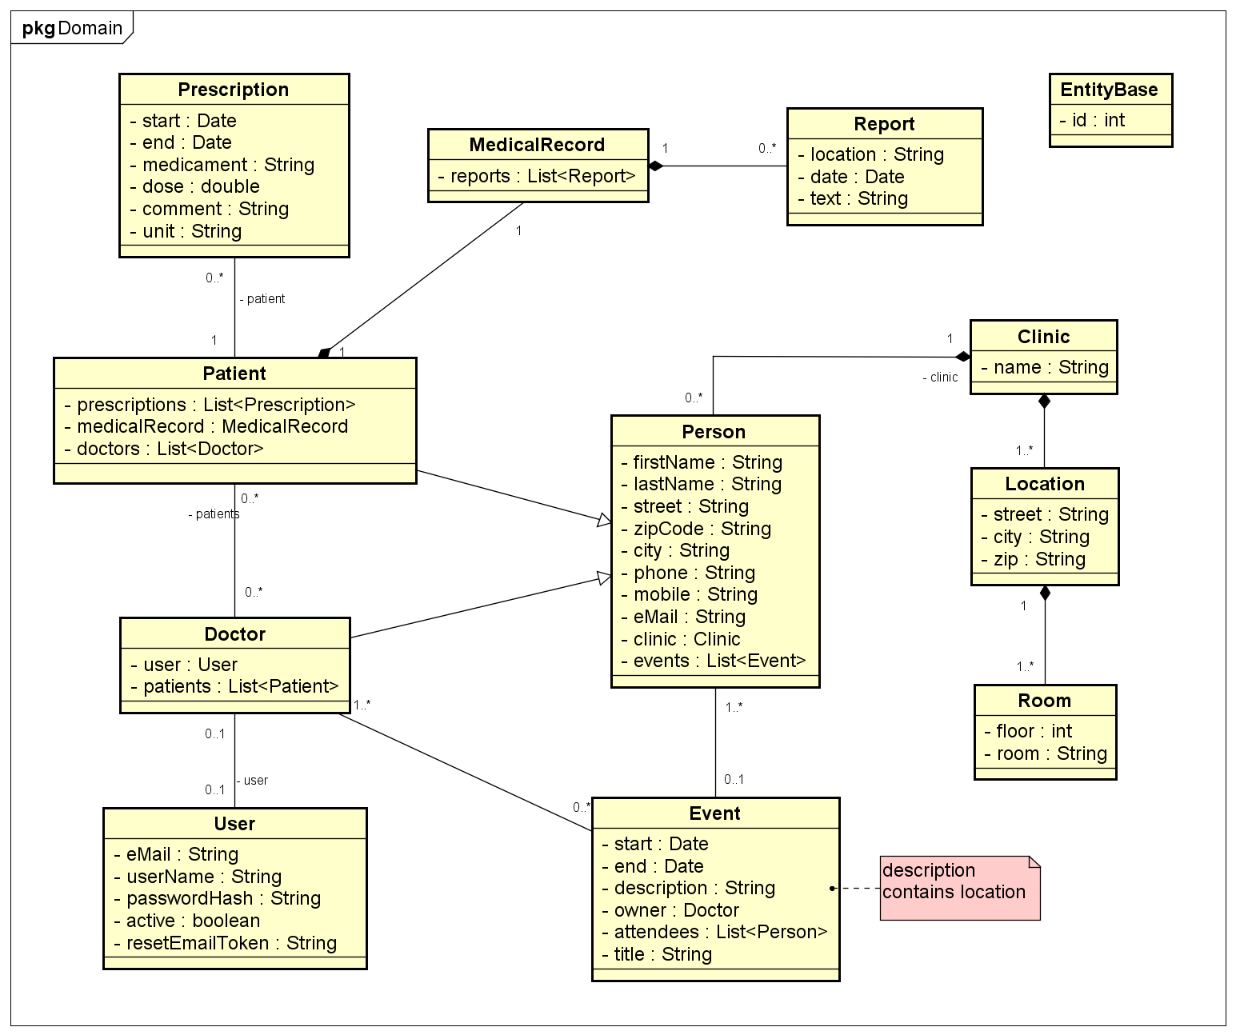
Umsetzung Domain Model

Slide 10

Billing

Slide 11

Layout & Navigation

Slide 12
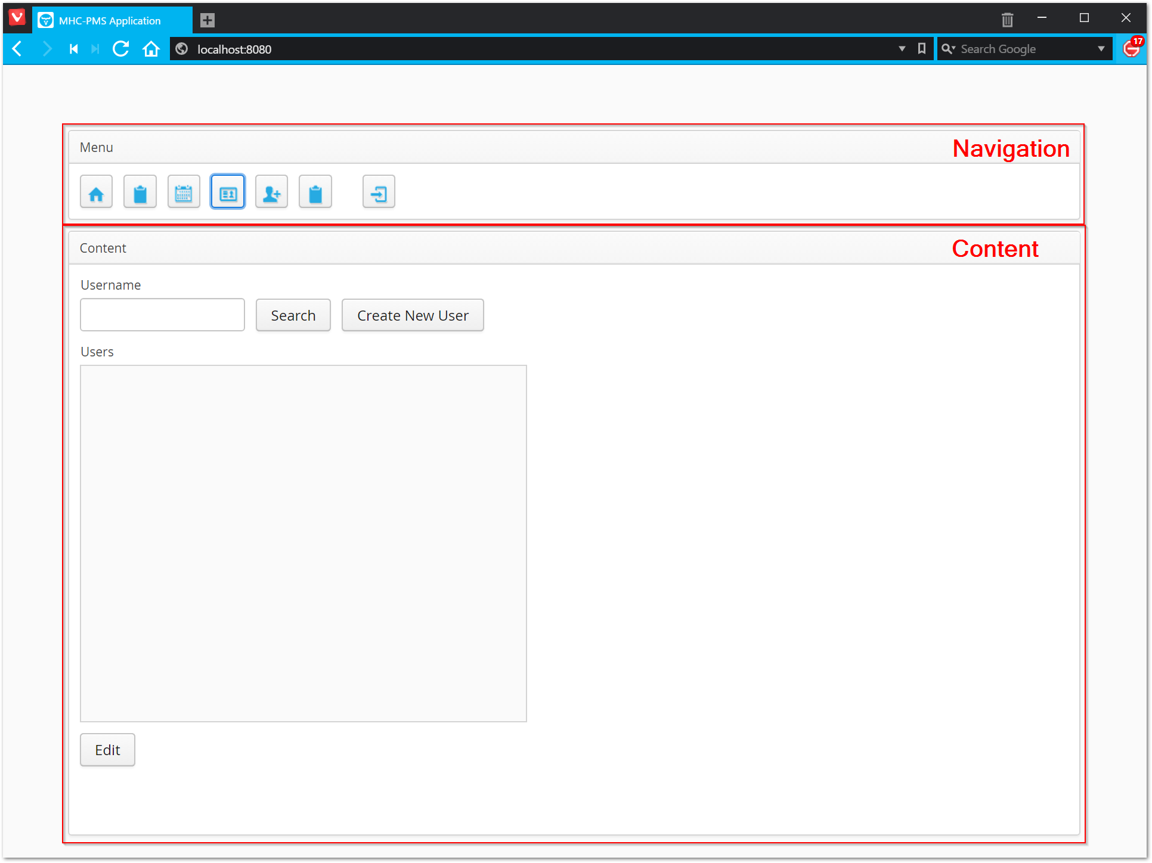
Layout

Slide 13

User Management

Slide 14

Personal contributions

Slide 15


Slide 16

Lessons Learns

Slide 17

Scrum

Slide 18
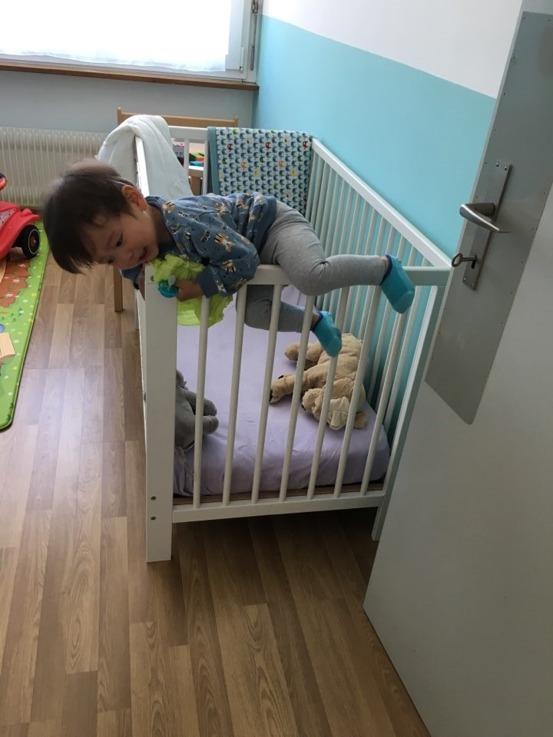
Keep on trying…

Slide 19

?

